Slide 1
Skladištenje električne energije iz vjetroelektrana u reverzibilnim hidroelektranama
Nedis Dautbašić, Hasan Muftić, Tatjana Konjić, Maja Muftić Dedović
Elektrotehnički fakultet, Univerzitet u Sarajevu

Slide 2
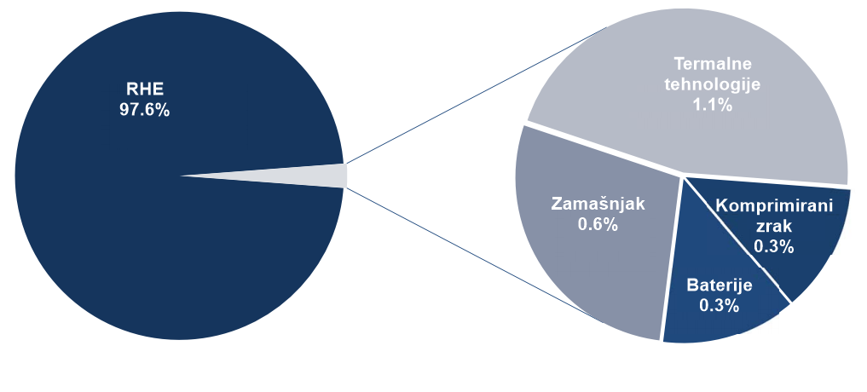
SKLADIŠTENJE ENERGIJE U EES-U
Promjena prirode EES-a
Višestruke usluge sistema za skladištenje energije
Različite tehnologije
Visoka cijena

Slide 3
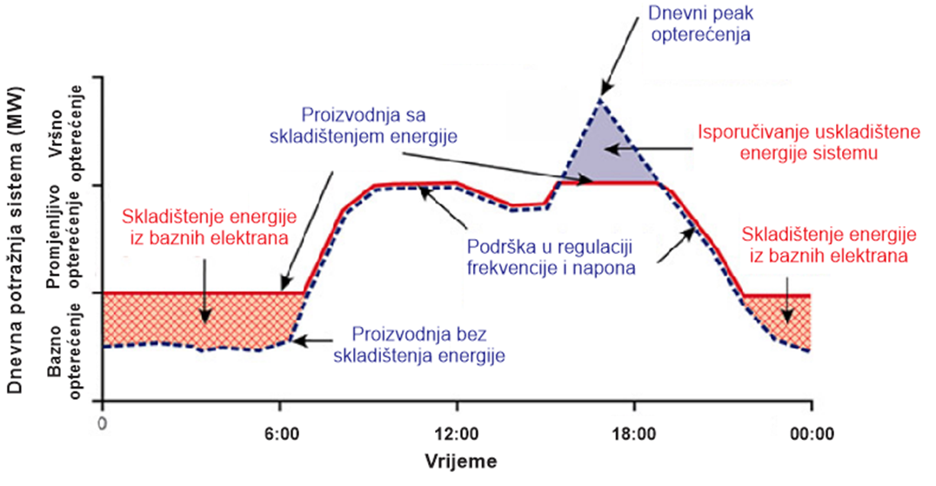
SKLADIŠTENJE ENERGIJE U EES-U
Dva režima rada
Najisplativiji metod za skladištenje energije u velikim količinama
Visoke početne investicije i rijetke lokacije na kojima je moguća izgradnja
Balansiranje opterećenja – transfer energije

Slide 4
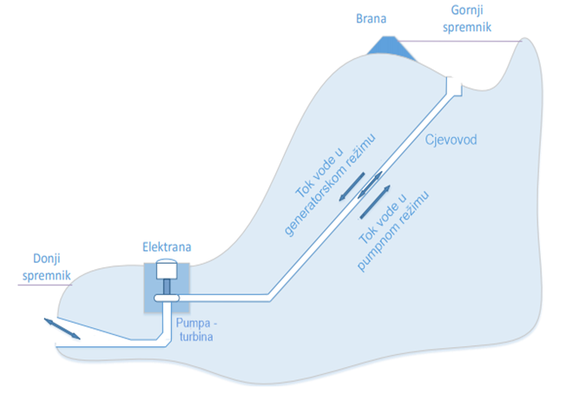
REVERZIBILNE HIDROELEKTRANE
Značaj rada reverzibilnih hidroelektrana
Metodologija i kriteriji odabira lokacije
Prednosti i nedostaci reverzibilnih hidroelektrana

Slide 5
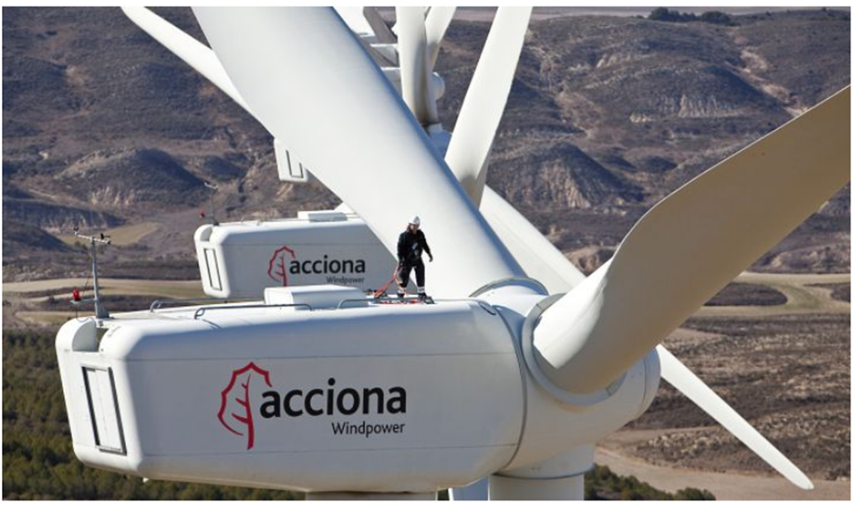
VE I SKLADIŠTENJE ENERGIJE
Nepredvidivost i česte varijacije snage vjetra
Povećana proizvodnja u periodu noćnog minimuma
Kordinacija rada VE sa nekim od sistema za skladištenje energije osigurava višestuke koristi
Neophodni adekvatni kapaciteti za prenos energije među njima

Slide 6
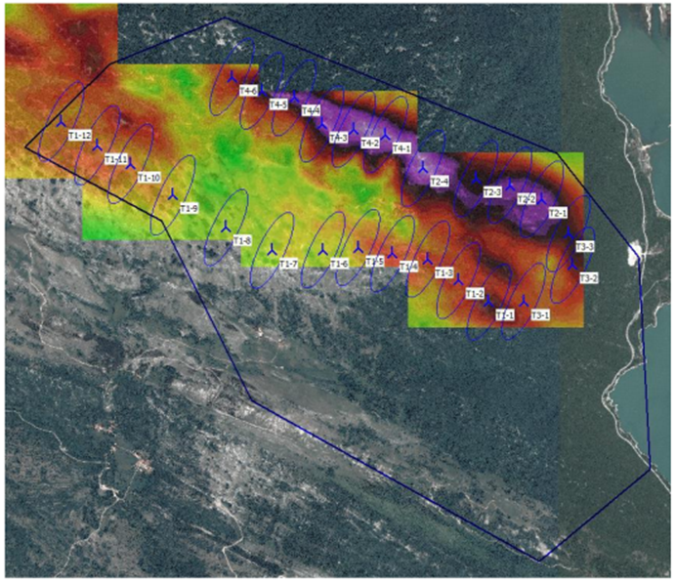
RHE I VE ŠIROKA DRAGA
Reverzibilna hidroelektrana
Donji rezervoar – Buško jezero (700 m)
Gornji rezervoar – umjetno jeero (1050 m)
Instalisana snaga 1120 MW
U toku istražni radovi
Transfer energije i poboljšanje naponskih prilika
Vjetroelektrana
Instalisana snaga 107,5 MW (25 x 4.3 MW)
Trup na visini 115 m, prečnik 120 m
Prosječna brzina vjetra (85 m) 6.65 m/s
Maksimalna brzina vjetra (85 m) 28.8 m/s
Izgradnja TS 20(30)/110 kV i njeno povezivanje sa TS Buško Blato

Slide 7
PROCJENA UTJECAJA RHE ŠIROKA DRAGA I VE ŠIROKA DRAGA NA NAPONSKE PRILIKE U ELEKTROENERGETSKOM SISTEMU
Razmatrano je ukupno 5 scenarija:
Scenarij 1: VE Široka Draga i RHE Široka Draga nisu u pogonu,
Scenarij 2: VE Široka Draga u pogonu sa 50 % nazivne snage, RHE Široka Draga nije u pogonu,
Scenarij 3: VE Široka Draga nije u pogonu , RHE Široka Draga radi u generatorskom režimu sa 5 % nazivne snage,
Scenarij 4: VE Široka Draga u pogonu 50 % nazivne snage, RHE Široka Draga radi u potrošačkom režimu sa 15 % nazivne snage i
Scenarij 5: VE Široka Draga nije u pogonu, RHE Široka Draga radi u potrošačkom režimu sa 15 % nazivne snage.

Slide 8
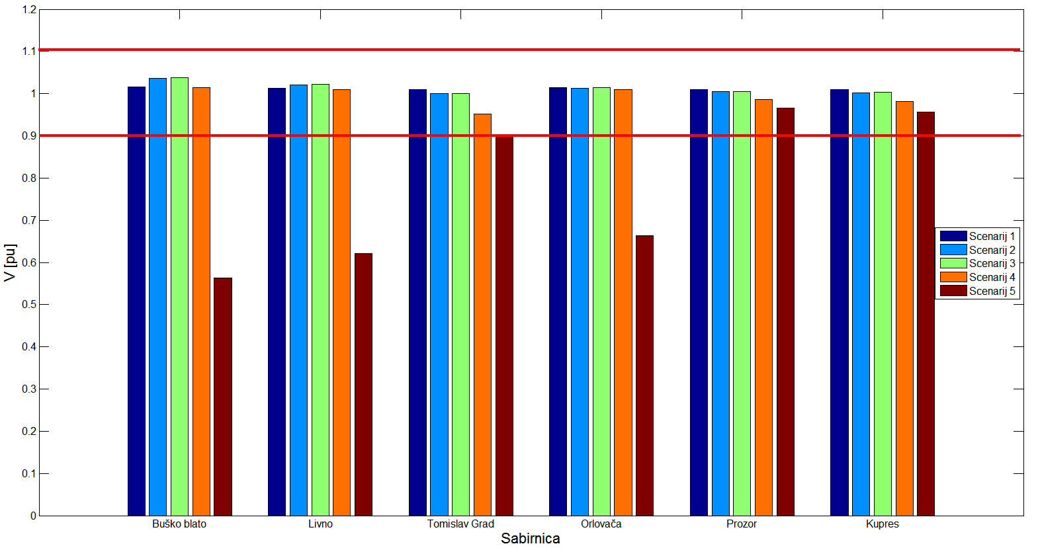
POREĐENJE ANALIZIRANIH SCENARIJA
Naponske prilike na sabirnicama blizu priključka VE i RHE

Slide 9
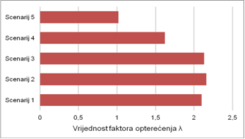
POREĐENJE ANALIZIRANIH SCENARIJA
Vrijednost faktora opterećenja za analizirane scenarije

Slide 10
ZAKLJUČAK
Integracija sistema za skladištenje električne energije u EES može osigurati višestruke koristi. Cijena ovih sistema ima tendenciju opadanja ali je još uvijek relativno visoka. RHE kao dominantno korišteni sistem za skladištenje energije, pored skladištenja energije mogu osigurati balansiranje opterećenja, regulaciju frekvencije, regulaciju napona, mogu poslužiti kao različita vrsta rezervi, te popraviti dinamičke stabilnosti sistema. Kombiniranjem rada VE sa nekim od sistema za skladištenje energije mogu se ostvariti različiti benefiti za sistem ali može se postići i poboljšanje radnih karakteristika samih VE.
Planirane VE i RHE je moguće integrisati u EES BiH. Povezivanjem ovih elektrana na prenosni sistem BiH, za određene režime rada, ostvaruje se poboljšanje naponskih prilika na lokalnim sabirnicama sistema. Za potupno iskorištenje ovih objekata neophodno jei izgraditi dodatne poveznice sa ostatkom sistema. Pokazano je da su režimi rada neophodni za transfer noćne energije iz VE u RHE mogući, kao i režim rada u kojem VE zbog nedovoljne snage vjetra nije u pogonu pri čemu RHE isporučuje energiju sistemu.

